Slide 1

PHÒNG GIÁO DỤC & ĐÀO TẠO QUẬN LONG BIÊN
Môn: Đạo đức

Slide 2
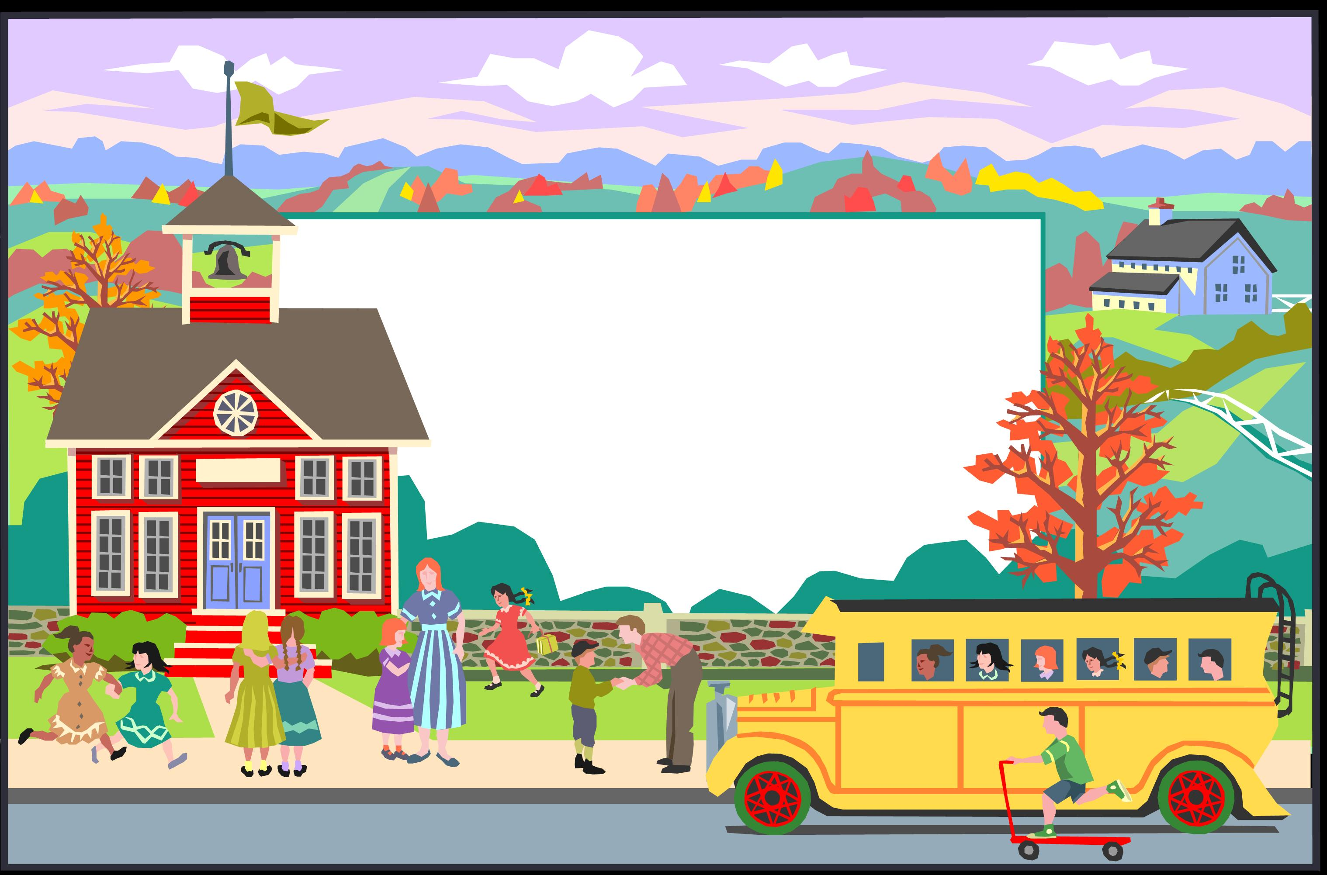
Bài 2
Em giữ sạch
răng miệng

Slide 3
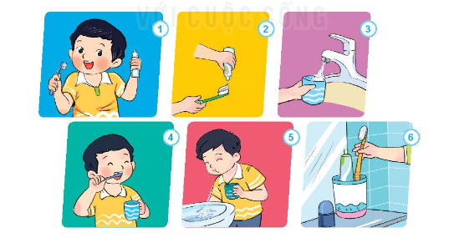
Khám phá
Em chải răng như thế nào ?

Slide 4
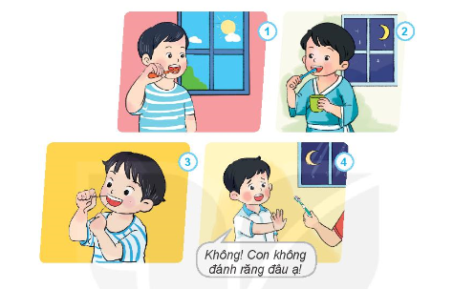
Luyện tập
Bạn nào đã biết giữ vệ sinh răng miệng? Vì sao ?

Slide 5
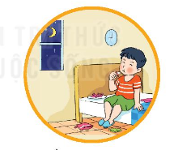
Vận dụng
Em sẽ khuyên bạn điều gì ?

Slide 6

Vận dụng
Em luôn vệ sinh răng miệng sạch sẽ hàng ngày.
Bạn ơi hãy nhớ
Chải răng mỗi ngày
Hai lần sáng, tối
Nụ cười thêm xinh.

